Slide 1



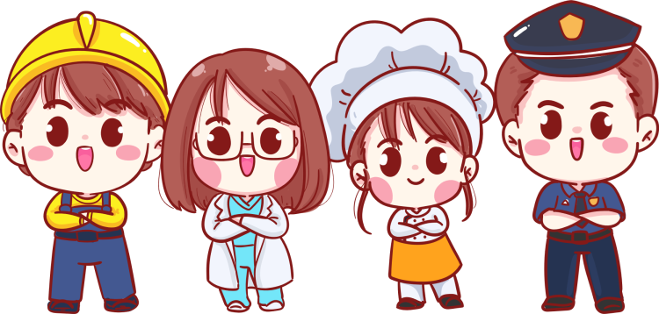

ĐẠO ĐỨC
(tiết 1)

Slide 2






Slide 3


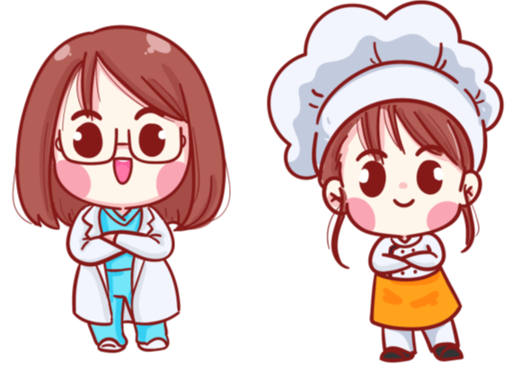
Có những nghề nào được nhắc đến trong bài hát?
Chú công an, bác sĩ, cô giáo, họa sĩ, nông dân, đầu bếp, phi công,...

Slide 4

Giới thiệu được những đặc điểm đáng tự hào của bản thân.
Biết vì sao phải biết ơn người lao động.
Thể hiện được lòng biết ơn người lao động bằng lời nói, việc làm cụ thể cụ thể phù hợp với lứa tuổi.
Nhắc nhở bạn bè, người thân có thái độ, hành vi biết ơn những người lao động.

Slide 5


Slide 6


Tìm hiểu những đóng góp của người lao động:
Đọc bài thơ và trả lời câu hỏi:
Những đêm hè Khi ve ve Đã ngủ Tôi lắng nghe Trên đường Trần Phú Tiếng chổi tre Xao xác Hàng me Tiếng chổi tre Đêm hè Quét rác...
Những đêm đông Khi cơn giông Vừa tắt Tôi đứng trông Trên đường lặng ngắt Chị lao công Như sắt Như đồng Chị lao công Đêm đông Quét rác...
Sáng mai ra Gánh hàng hoa Xuống chợ Hoa Ngọc Hà Trên đường rực nở Hương bay xa Thơm ngát Đường ta Nhớ nghe hoa Người quét rác Đêm qua.
Những đêm hè Khi ve ve Đã ngủ Tôi lắng nghe Trên đường Trần Phú Tiếng chổi tre Xao xác Hàng me Tiếng chổi tre Đêm hè Quét rác...
(Tố Hữu)

Slide 7

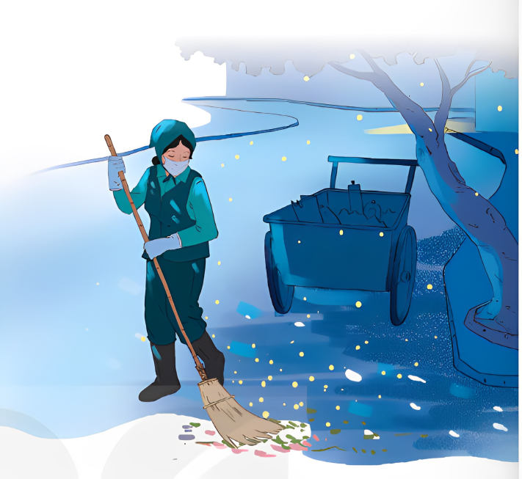
- Việc làm của chị lao công giúp ích gì cho cuộc sống của chúng ta?
Hãy kể thêm một số công việc của người lao động khác mà em biết. Những công việc đó có đóng góp gì cho xã hội?

Slide 8
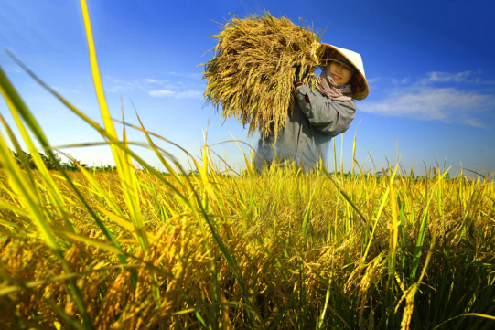
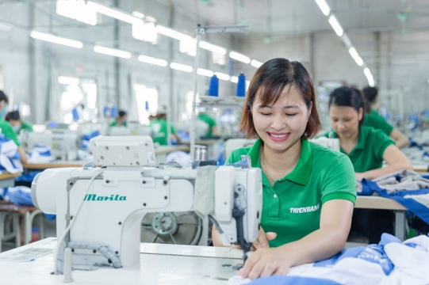
Hãy kể thêm một số công việc của người lao động khác mà em biết. Những công việc đó có đóng góp gì cho xã hội?
Nông dân
Tạo ra lúa, gạo, thực phẩm cho xã hội
Công nhân
May quần áo cho mọi người

Slide 9
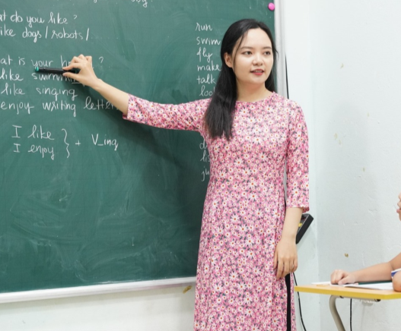
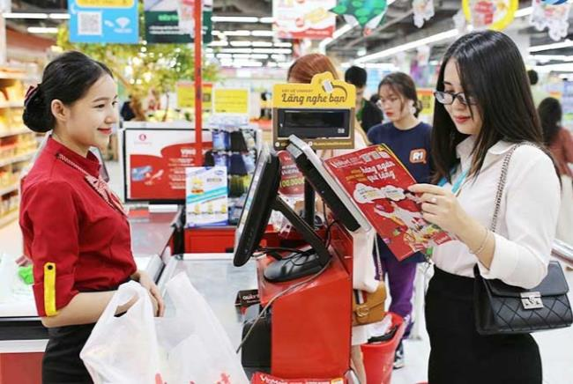
Giáo viên
Dạy kiến thức, đạo đức,
kĩ năng,... cho học sinh
Nhân viên bán hàng
Giúp mọi người mua hàng, trao đổi hàng hóa.

Slide 10
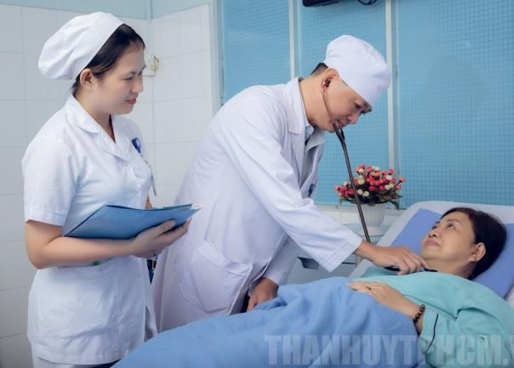

Bác sĩ
Khám, chữa bệnh cho
mọi người
Nhà khoa học
Nghiên cứu khoa học để
ứng dụng vào cuộc sống

Slide 11




BẮT ĐẦU!

Slide 12



Nghề gì cần đến đục, cưa
Làm ra giường, tủ… sớm trưa bé cần?
Thợ mộc

Slide 13
Nghề gì vận chuyển hành khách, hàng hoá từ nơi này đến nơi khác?
Lái xe, tài xế

Slide 14

Nghề gì chân lấm tay bùn
Cho ta hạt gạo, ấm no mỗi ngày?
Nông dân

Slide 15
Nghề gì bạn với vữa, vôi
Xây nhà cao đẹp, bạn tôi đều cần?
Thợ x

Slide 16
Nghề gì chăm sóc bệnh nhân
Cho ta khỏe mạnh, vui chơi học hành?
Bác sĩ

Slide 17
Chữ tai thêm một dấu huyền
Đường xá, đường gần, di chuyển khách đi?
Tài xế

Slide 18
Luyện tập –
Thực hành

Slide 19

Bài 1: Bày tỏ ý kiến

Slide 20
Vận dụng

Slide 21
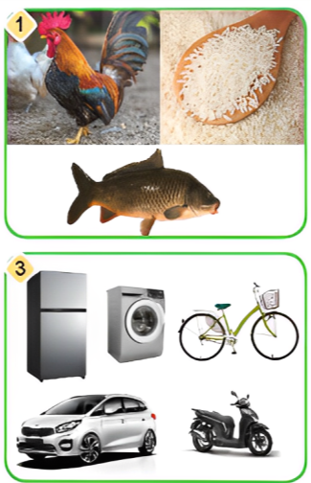
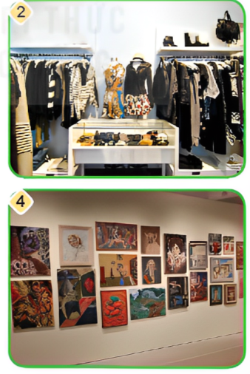
Những sản phẩm trong hình cần thiết cho cuộc sống của chúng ta như thế nào?
Lương thực, thưc phẩm nuôi sống con người.
Quần áo, giày dép để mặc, đi, đội
Đáp ứng nhu cầu tinh thần
Bảo quản đồ ăn, làn lạnh, phương tiện đi lại,

Slide 22
Nêu nhận xét của em về công sức của người lao động khi làm ra các sản phẩm đó.
Công sức của người công nhân, thiết kế
Công sức của người nông dân.
Công sức của những người họa sĩ,...
Công sức của người công nhân, kĩ sư.

Slide 23
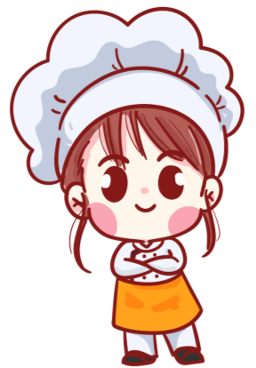

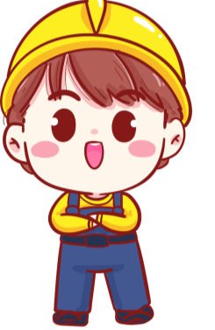
Trò chơi: Phóng viên nhí

Slide 24
Bạn đã làm gì để thể hiện lòng biết ơn đối với người lao động?
Có khi nào bạn chứng kiến những lời nói, việc làm chưa biết ơn người lao động?
Bạn có suy nghĩ gì về điều đó?

Slide 25
Theo em, vì sao chúng ta phải biết ơn
người lao động?
Trong cuộc sống, chúng ta cần có những sản phẩm như lương thực, thực phẩm và các đồ dùng cần thiết do người lao động tạo ra. Ngoài ra, cần cả những sản phẩm đáp ứng nhu cầu vật chất tinh thần. Vì vậy, chúng ta cần biết ơn người lao động.

Slide 26

ĐẠO ĐỨC

